Slide 1




www.9slide.vn
BÁO CÁO ĐỒ ÁN
Thiết kế IP RSA trên hệ thống SoC
GVHD: Ts. Trần Thị Điểm
Sinh viên thực hiện:
Nguyễn Đình Huy - 2320624
FACULTY OF COMPUTER ENGINEERING
1

Slide 2
www.9slide.vn
FACULTY OF COMPUTER ENGINEERING
Nội dung báo cáo
1
Giới thiệu về đề tài
5
Mô phỏng và thực thi
2
6
Kết quả, đánh giá
Cơ sở lý thuyết
3
7
Thiết kế kiến trúc phần cứng
Kết luận
Giới thiệu về đề tài
4
8
Tài liệu thiết kế
Xây dựng phần mềm
2

Slide 3


www.9slide.vn
01
Giới thiệu về đề tài
FACULTY OF COMPUTER ENGINEERING
3

Slide 4
www.9slide.vn
FACULTY OF COMPUTER ENGINEERING
1. Giới thiệu về đề tài
Hệ mật mã RSA là thuật toán khóa công khai cốt lõi trong an toàn thông tin, bảo mật dữ liệu dựa trên độ phức tạp của bài toán phân tích thừa số nguyên tố. RSA sử dụng cặp khóa bất đối xứng: Khóa công khai (e,N) để mã hóa và Khóa bí mật để giải mã (d,N).
Ứng dụng thực tiễn: RSA chủ yếu được dùng để trao đổi khóa bảo mật (như giao thức SSL/TLS trên web), tạo chữ ký số và xác thực thiết bị nhúng (IoT, Smartcard)...
Do khối lượng tính toán khổng lồ, việc đưa lõi RSA lên phần cứng FPGA là giải pháp tất yếu để tăng tốc độ xử lý thời gian thực cho các hệ thống này.
4

Slide 5
www.9slide.vn
‹#›
02
Cơ sở lý thuyết
FACULTY OF COMPUTER ENGINEERING
5

Slide 6
www.9slide.vn
FACULTY OF COMPUTER ENGINEERING
2. Cơ sở lý thuyết
2.1. Thuật toán mã hóa RSA và Phép lũy thừa Modulo (Modular Exponentiation)
Thuật toán mã hóa RSA được xây dựng dựa trên độ phức tạp của bài toán phân tích các số nguyên tố lớn (p,q) với hai cặp khóa: khóa công khai (e,N) và khóa riêng tư (d,N).
Phép toán nền tảng của quá trình mã hóa lẫn giải mã RSA là phép tính lũy thừa modulo, được biểu diễn qua phương trình
Trong đó:
N là là tích của 2 số nguyên tố p,q
e = 65537
M là thông điệp gốc
d = e⁻¹ (mod φ(N)) với φ(N) = (p-1)(q-1)
Mã hóa: C = Me mod N
Giải mã : M = C^{d} mod N
6

Slide 7
www.9slide.vn
FACULTY OF COMPUTER ENGINEERING
2. Cơ sở lý thuyết
2.2 Thuật toán nhân Montgomery
Trong phần cứng, phép chia modulo có độ trễ cao và rất tốn tài nguyên. Thuật toán nhân Montgomery khắc phục điều này bằng cách ánh xạ toán hạng sang không gian Montgomery, thay thế phép chia phức tạp bằng các phép cộng và dịch bit (shift) đơn giản. Điều này giúp rút ngắn đáng kể đường găng (critical path) và tăng tốc độ toàn hệ thống.
Đại diện của X trong không gian Montgomery: X’ := X*R mod N
Kết quả phép nhân Montgomery: X’*R^-1 mod N
7

Slide 8
www.9slide.vn
FACULTY OF COMPUTER ENGINEERING
2. Cơ sở lý thuyết
2.2 Tích hợp IP Core và giao tiếp hệ thống SoC
Đóng gói thành IP Core: Khối tăng tốc phần cứng cần được đóng gói thành Lõi sở hữu trí tuệ (IP Core) để có thể tích hợp vào hệ thống SoC.
Tích hợp chuẩn Bus: Cần trang bị lớp giao tiếp tuân thủ các chuẩn Bus hệ thống (như Avalon hoặc AXI) để kết nối với hệ thống.
Giao tiếp qua Memory-mapped: Cơ chế ánh xạ bộ nhớ giúp CPU dễ dàng đọc/ghi dữ liệu, biến khối tính toán logic thành một thiết bị ngoại vi hoàn chỉnh.
8

Slide 9
www.9slide.vn
‹#›
03
Thiết kế kiến trúc phần cứng
FACULTY OF COMPUTER ENGINEERING
9

Slide 10
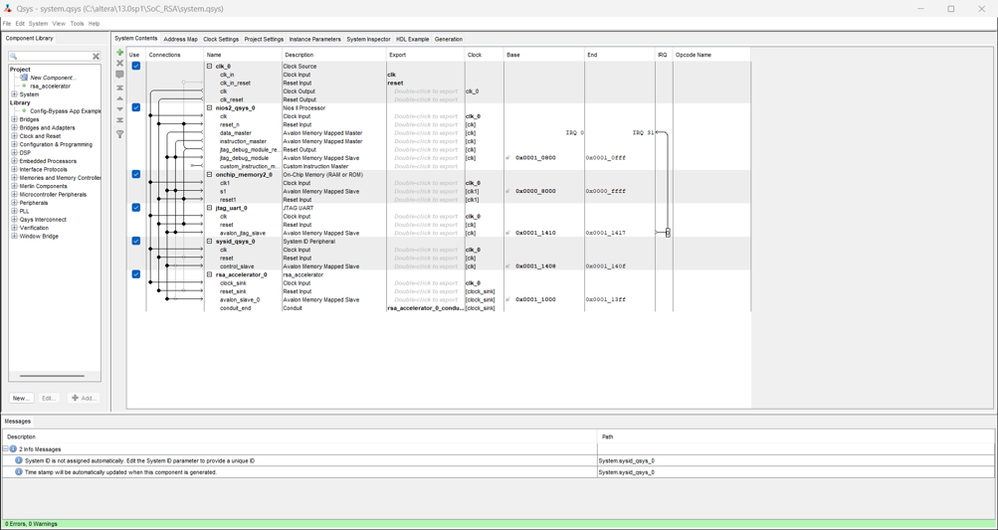
www.9slide.vn
FACULTY OF COMPUTER ENGINEERING
3. Thiết kế hệ thống phần cứng
3.1 Tích hợp hệ thống
10

Slide 11
www.9slide.vn
FACULTY OF COMPUTER ENGINEERING
3. Thiết kế hệ thống phần cứng
3.1 Tích hợp hệ thống
Hệ thống áp dụng phương pháp HW/SW co-design để tối ưu hóa giữa tính linh hoạt và tốc độ.
Trung tâm điều khiển là vi xử lý Nios II (nios2_qsys_0), giao tiếp qua hệ thống bus với bộ nhớ nội (onchip_memory2_0) và các ngoại vi cơ bản (jtag_uart_0, sysid_qsys_0).
11

Slide 12
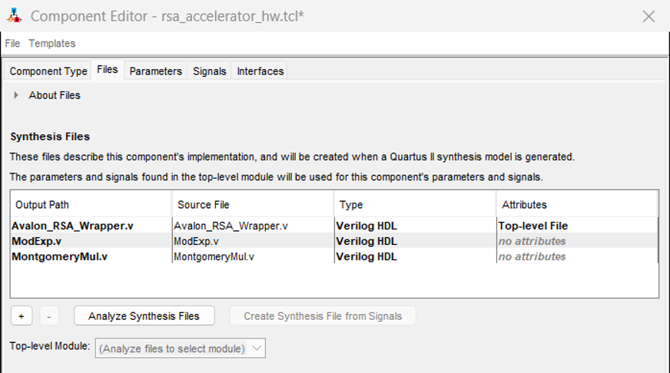
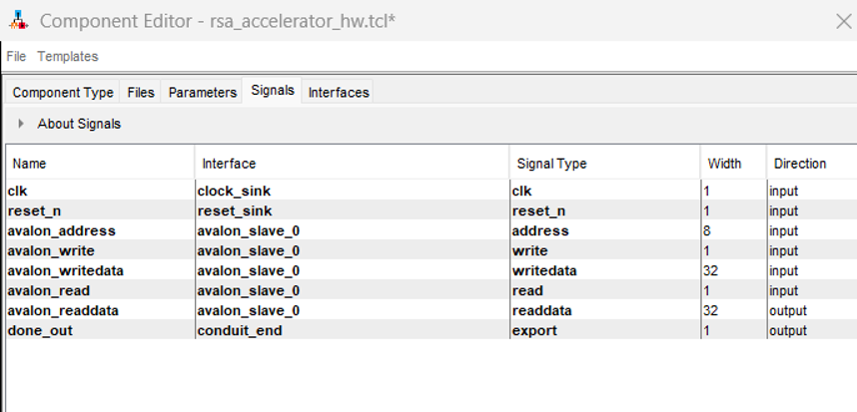
www.9slide.vn
FACULTY OF COMPUTER ENGINEERING
3. Thiết kế hệ thống phần cứng
3.2 IP RSA ( rsa_accelerator_0)
Các tín hiện của lõi RSA
Các file cấu thành nên module lõi RSA
12

Slide 13
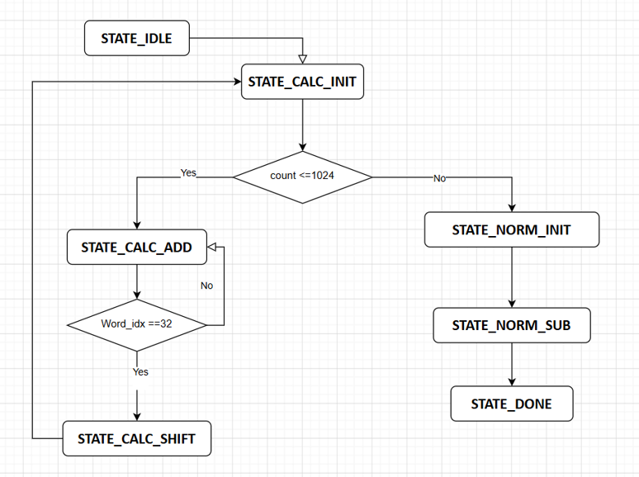
www.9slide.vn
FACULTY OF COMPUTER ENGINEERING
3. Thiết kế hệ thống phần cứng
3.2.1 Module MontgomeryMul
Khối nhân Montgomery (A*B*R⁻¹mod M) thay thế phép chia modulo phức tạp bằng các phép cộng và dịch bit. Để tối ưu xung nhịp và diện tích chip, hệ thống không dùng bộ cộng 1024-bit khổng lồ mà tính toán cắt khúc theo từng từ 32-bit, sử dụng các thanh ghi xoay vòng 1056-bit (đệm chống tràn).
Điều khiển qua 3 giai đoạn:
Khởi tạo: Nạp dữ liệu vào thanh ghi 1056-bit.
Tính toán (1024 vòng): Xét từng bit của A để quyết định cộng dồn B và M (chia làm 33 nhịp 32-bit), sau đó dịch phải toàn bộ 1 bit (chia 2).
Chuẩn hóa: Trừ kết quả cho M (cũng theo cụm 32-bit) nếu bị lố, và chốt kết quả cuối cùng.
13

Slide 14
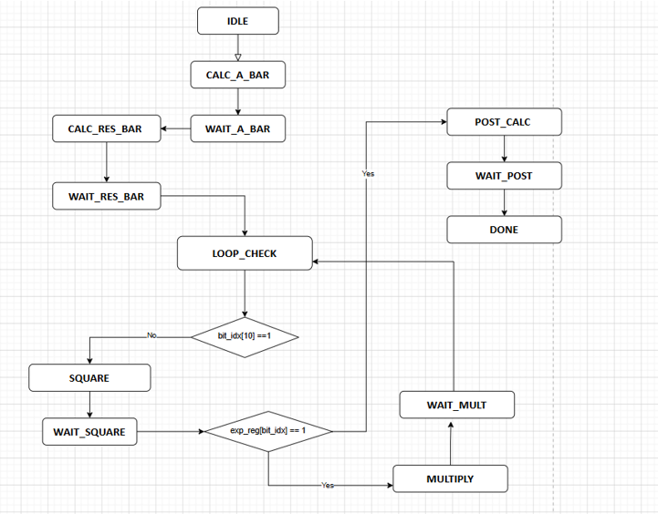
www.9slide.vn
FACULTY OF COMPUTER ENGINEERING
3. Thiết kế hệ thống phần cứng
3.2.1 Module ModExp
Khối ModExp giải phương trình cốt lõi Result = A^{B} mod M
của hệ mật mã RSA. Để tính lũy thừa số cực lớn (1024-bit) mà không cần phép chia modulo tốn kém, khối này kết hợp thuật toán "Bình phương và Nhân" và ánh xạ toán hạng sang "Miền Montgomery".
Gồm 3 bước chính:
Nhập miền: Đưa A và kết quả khởi tạo vào không gian Montgomery (X’ := X*R mod M).
Vòng lặp (1024 lần): Quét từng bit của khóa B từ trái sang phải. Luôn thực hiện phép Bình phương; nếu bit hiện tại là 1 thì Nhân thêm với X’.
Thoát miền: Thực hiện phép nhân với 1 qua lõi Montgomery để triệt tiêu hằng số R, trả về giá trị thực tế của bản mã/bản rõ và hoàn tất.
14

Slide 15
www.9slide.vn
FACULTY OF COMPUTER ENGINEERING
3. Thiết kế hệ thống phần cứng
3.2.1 Module Avalon_RSA_Wrapper
Khối Avalon_RSA_Wrapper (Tầng 3) đóng vai trò là giao diện kết nối (Interface/Bridge) giữa hệ thống vi xử lý trung tâm (CPU) trên SoC và lõi tăng tốc phần cứng RSA (ModExp và MontgomeryMul). Thiết kế này giải quyết hai bài toán trọng tâm trong hệ thống nhúng:
Đồng bộ hóa độ rộng dữ liệu: Giao thức chuẩn Avalon Memory-Mapped Bus chỉ hỗ trợ truyền tải dữ liệu ở mức 32-bit mỗi chu kỳ. Trong khi đó, bộ tăng tốc RSA yêu cầu các toán hạng đầu vào và đầu ra lên tới 1024-bit. Khối Wrapper hoạt động như một bộ đệm (Buffer) để tháo dỡ và lắp ghép các gói dữ liệu này.
Tách biệt Điều khiển và Tính toán: Cho phép CPU điều khiển quá trình mã hóa/giải mã thông qua cơ chế Memory-Mapped I/O (Đọc/Ghi vào các địa chỉ bộ nhớ cụ thể) mà không cần can thiệp vào logic tính toán phức tạp ở các tầng dưới.
15

Slide 16
www.9slide.vn
FACULTY OF COMPUTER ENGINEERING
3. Thiết kế hệ thống phần cứng
3.2.1 Module Avalon_RSA_Wrapper
Bản đồ Bộ nhớ (Memory Map):
Để CPU có thể giao tiếp với các thanh ghi 1024-bit, không gian bộ nhớ của phần cứng được quy hoạch thành các phân vùng địa chỉ cụ thể.
Mỗi địa chỉ tương ứng với một từ (word) 32-bit. Để chứa một toán hạng 1024-bit, hệ thống cần cấp phát 32 địa chỉ liên tiếp 32 words * 32 bits = 1024 bits.
Phân vùng Địa chỉ (Hệ thập phân) | Tên Thanh ghi (Kích thước) | Quyền truy cập | Chức năng
0-31 | ADDR_A_BASE (1024-bit) | Read/Write | Chứa Bản rõ / Bản mã đầu vào A.
32-63 | ADDR_B_BASE (1024-bit) | Read/Write | Chứa Khóa mã hóa / Giải mã B.
64-95 | ADDR_M_BASE (1024-bit) | Read/Write | Chứa Module M.
96-127 | ADDR_R2_BASE (1024-bit) | Read/Write | Chứa hằng số miền Montgomery (R2 mod M).
128-159 | ADDR_RES_BASE (1024-bit) | Read-Only | Chứa Kết quả tính toán Result.
160 | ADDR_CTRL_STAT (32-bit) | Read/Write | Thanh ghi Điều khiển và Trạng thái. - Bit 0 (Write): Kích hoạt start. - Bit 1 (Read): Cờ trạng thái done.
16

Slide 17

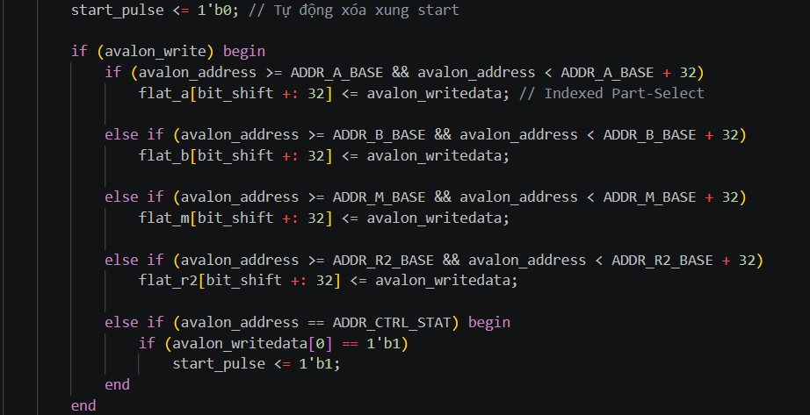
www.9slide.vn
FACULTY OF COMPUTER ENGINEERING
3. Thiết kế hệ thống phần cứng
3.2.1 Module Avalon_RSA_Wrapper
Cơ chế điều khiển ghi:
Nạp dữ liệu: Do bus Avalon rộng 32-bit, hệ thống dùng 5 bit cuối của địa chỉ để tính độ dời (bit_shift), nạp lần lượt dữ liệu 32-bit vào đúng vị trí của thanh ghi 1024-bit bằng cú pháp [bit_shift +: 32].
Kích hoạt: Ghi bit 1 vào ADDR_CTRL_STAT sẽ tạo xung start_pulse để bắt đầu tính toán.
17

Slide 18
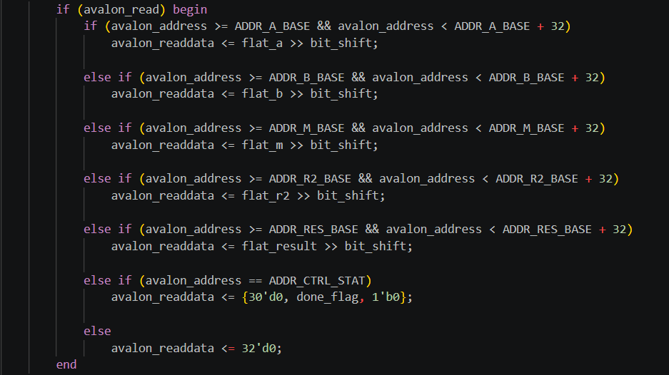
www.9slide.vn
FACULTY OF COMPUTER ENGINEERING
3. Thiết kế hệ thống phần cứng
3.2.1 Module Avalon_RSA_Wrapper
Cơ chế điều khiển đọc:
Lấy dữ liệu: Khi avalon_read kích hoạt, hệ thống dịch phải thanh ghi 1024-bit tương ứng (>> bit_shift) để đẩy chính xác cụm 32-bit cần thiết ra cổng avalon_readdata.
Kiểm tra trạng thái: CPU đọc địa chỉ ADDR_CTRL_STAT để xem cờ done_flag báo hiệu phần cứng đã tính toán xong chưa.
18

Slide 19
www.9slide.vn
‹#›
04
Xây dựng phần mềm
FACULTY OF COMPUTER ENGINEERING
19

Slide 20
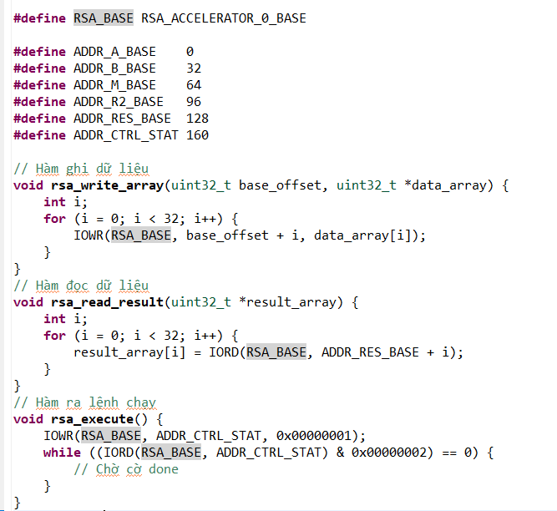
www.9slide.vn
FACULTY OF COMPUTER ENGINEERING
4. Xây dựng phần mềm
4.1 Giao tiếp truyền nhận dữ liệu
Truyền dữ liệu (Ghi): Do bus Avalon chỉ rộng 32-bit, CPU dùng vòng lặp và lệnh IOWR để nạp lần lượt 32 gói 32-bit của các toán hạng 1024-bit xuống phần cứng.
Kích hoạt & Chờ: CPU dùng IOWR ghi bit 1 để kích hoạt lõi phần cứng. Sau đó, hệ thống áp dụng cơ chế hỏi vòng (polling), dùng vòng lặp while và lệnh IORD liên tục đọc thanh ghi trạng thái để chờ cờ done bật lên 1.
Nhận kết quả (Đọc): Ngay khi phần cứng báo xong ( cờ done =1), CPU dùng lệnh IORD rút ngược 32 gói kết quả 32-bit mang về lưu tại RAM.
20

Slide 21
www.9slide.vn
‹#›
05
Mô phỏng và thực thi
FACULTY OF COMPUTER ENGINEERING
21

Slide 22
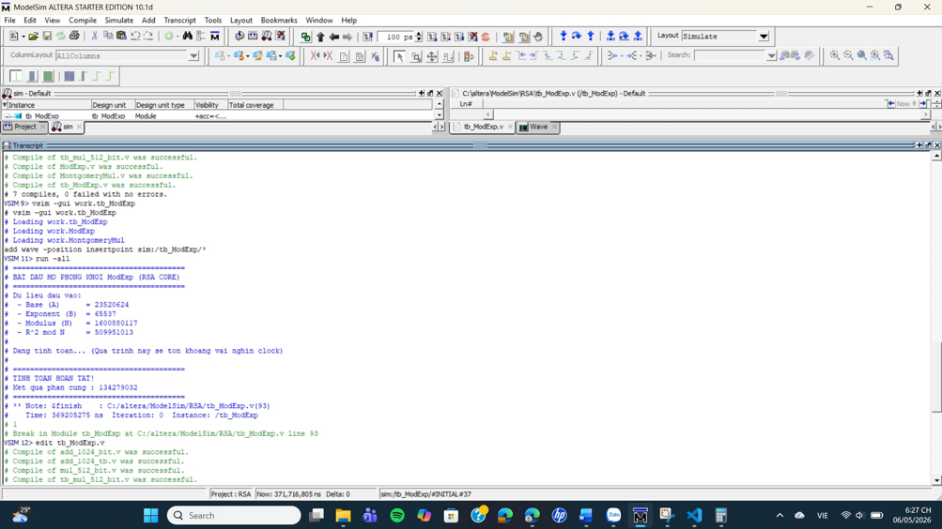
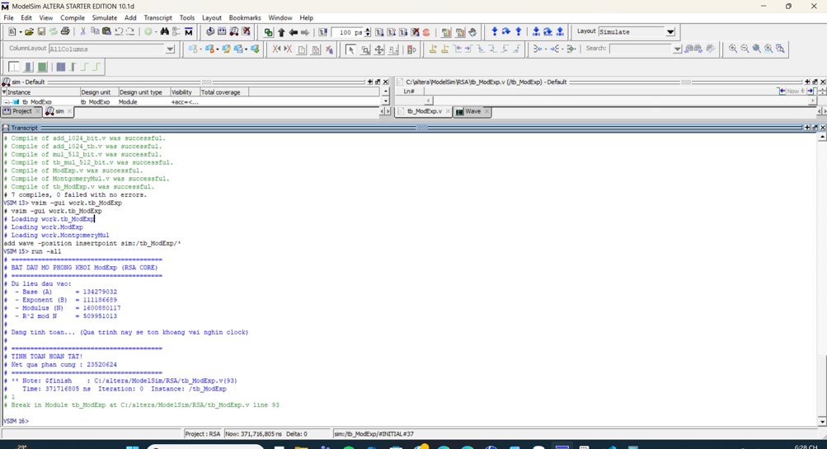
www.9slide.vn
FACULTY OF COMPUTER ENGINEERING
5. Mô phỏng và thực thi
5.1 Mô phỏng lõi RSA
Mã hóa(C = Me mod N)
Giải mã (M= C^{d} mod N)
22

Slide 23
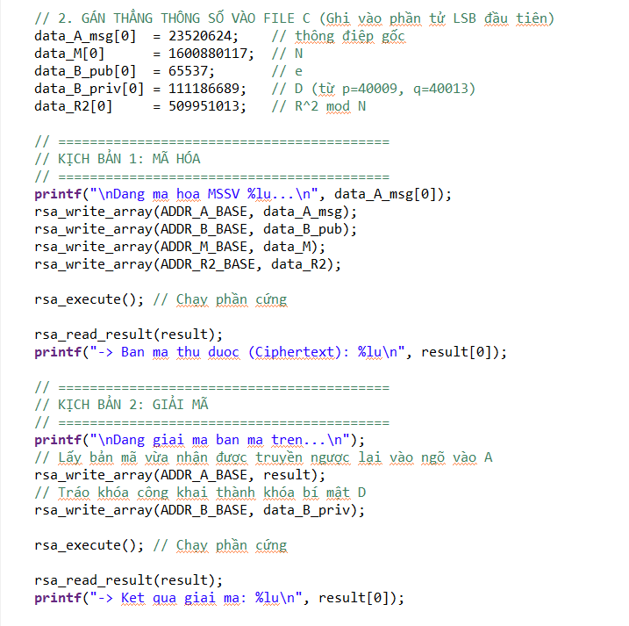
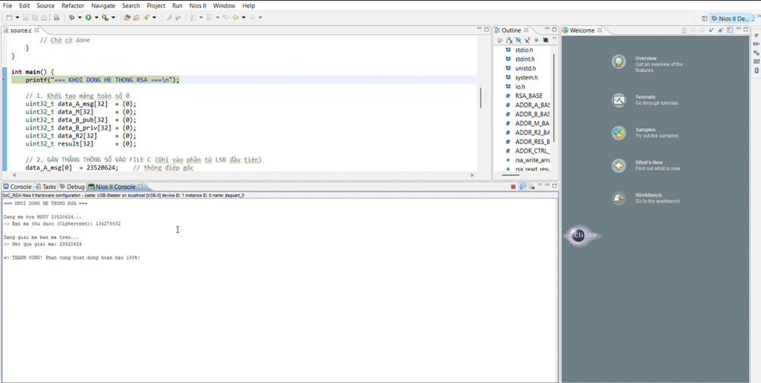
www.9slide.vn
FACULTY OF COMPUTER ENGINEERING
5. Mô phỏng và thực thi
5.2 Thực thi nạp kit
Video nạp kit:
https://drive.google.com/file/d/1VUPl__2-UHMu8Fn8pzW_6sOFUllwIh9t/view?usp=sharing
23

Slide 24
www.9slide.vn
‹#›
06
Kết quả, đánh giá
FACULTY OF COMPUTER ENGINEERING
24

Slide 25
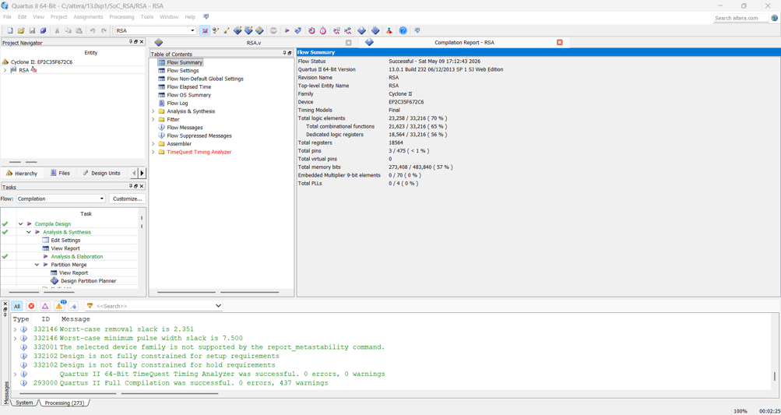
www.9slide.vn
FACULTY OF COMPUTER ENGINEERING
6. Kết quả, đánh giá
6.1 Các thông report thu được
Tổng số phần tử logic (Total logic elements): 23,258 / 33,216 (chiếm 70%)
Tổng số thanh ghi (Total registers): 18,564
Tổng số bit bộ nhớ (Total memory bits): 273,408 / 483,840 (chiếm 57%)
25

Slide 26
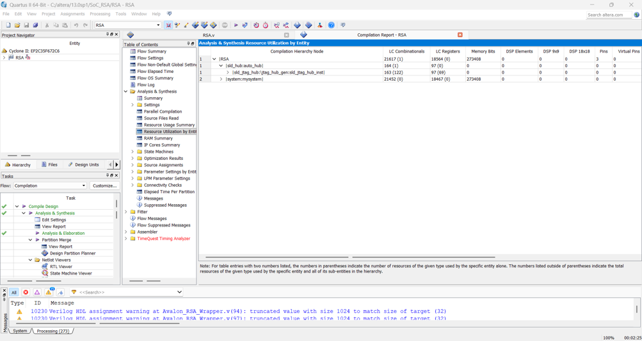
www.9slide.vn
FACULTY OF COMPUTER ENGINEERING
6. Kết quả, đánh giá
6.1 Các thông report thu được
26

Slide 27
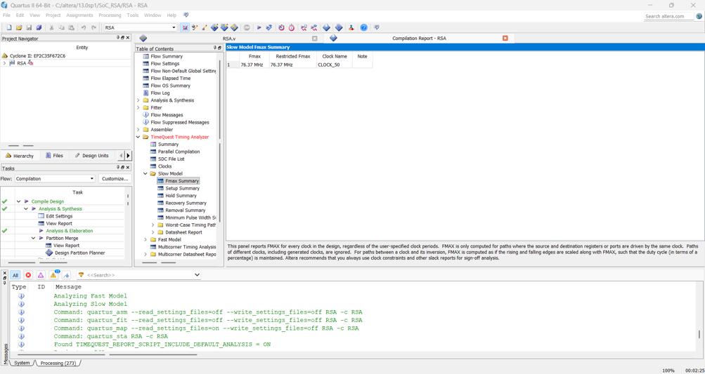
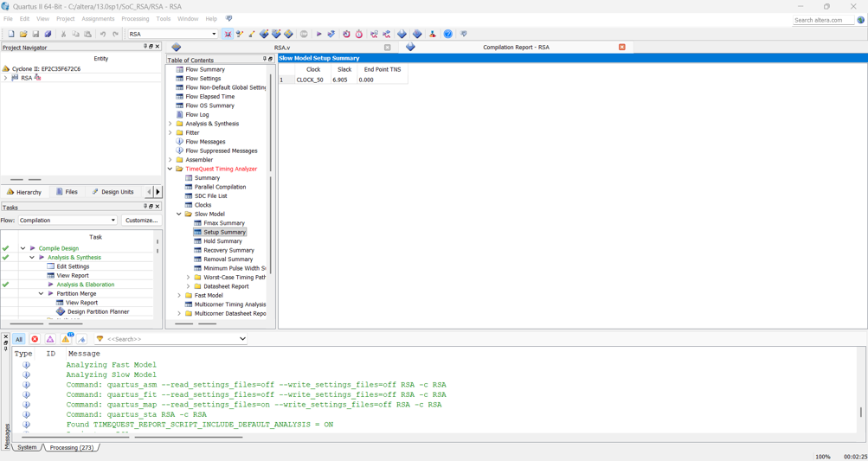
www.9slide.vn
FACULTY OF COMPUTER ENGINEERING
6. Kết quả, đánh giá
6.1 Các thông report thu được
Fmax = 76.37 MHz: Vượt mức xung nhịp tiêu chuẩn của board mạch (50MHz), đảm bảo hệ thống hoạt động an toàn và dư dả tốc độ.
Setup Slack = +6.905 ns: Đạt giá trị dương, chứng tỏ dữ liệu truyền tải kịp thời trên đường găng (critical path), không xảy ra vi phạm thời gian thiết lập (Setup Violation).
TNS = 0.000: Tổng Slack âm bằng 0, khẳng định các đường truyền tín hiệu trong hệ thống đều đạt chuẩn an toàn.
27

Slide 28
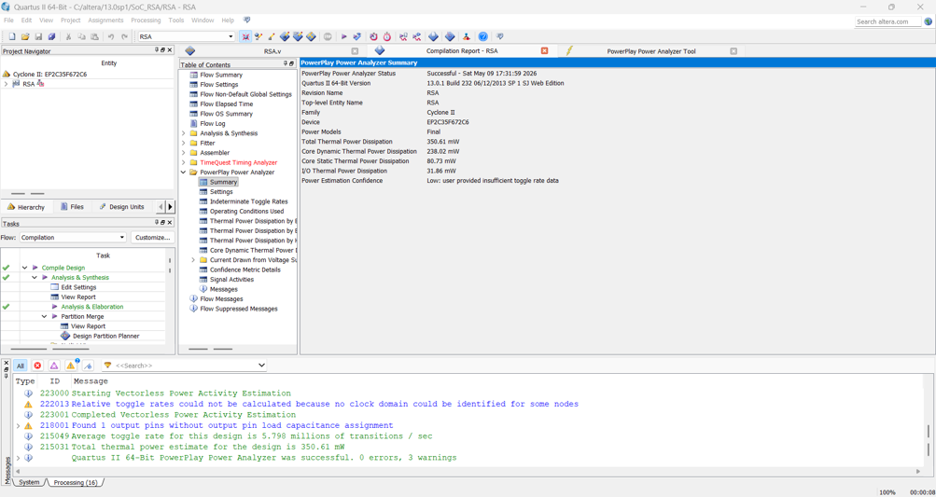
www.9slide.vn
FACULTY OF COMPUTER ENGINEERING
6. Kết quả, đánh giá
6.1 Các thông report thu được
Tổng công suất tiêu thụ (Total Thermal Power): 350.61 mW
Công suất động (Core Dynamic Power): 238.02 mW (Phần năng lượng hao tốn khi lõi RSA thực hiện các phép tính toán học).
Công suất tĩnh (Core Static Power): 80.73 mW (Năng lượng duy trì, rò rỉ nội tại của chip khi được cấp nguồn).
Công suất I/O (I/O Thermal Power): 31.86 mW (Năng lượng tiêu hao tại các chân cắm giao tiếp vào/ra).
28

Slide 29
www.9slide.vn
FACULTY OF COMPUTER ENGINEERING
6. Kết quả, đánh giá
6.2 So sánh với các nghiên cứu khác
Tiêu chí So sánh | Đề tài thực hiện | Bài báo Tham khảo (Ari Shawkat Tahir) | Bài báo Tham khảo (M. I. Ibrahimy et al.)
Kích thước Khóa (Key Size) | 1024-bit | 1024-bit | Hỗ trợ linh hoạt lên đến 1024-bit
Nền tảng Thiết bị (FPGA Platform) | Altera Cyclone II (EP2C35F672C6) | Xilinx Spartan-3 (XC3S50) | Altera Stratix II (EP2S30F484C3)
Thuật toán Lũy thừa (Exponentiation) | Bình phương và Nhân (Square and Multiply) | Bình phương và Nhân (Square and Multiply) | Vòng lặp Cộng và Trừ lồng nhau (Nested loop addition and subtraction)
Thuật toán Nhân (Multiplication) | Montgomery Multiplication | Dịch và Cộng (Shift and Add)
Tốc độ Xung nhịp tối đa (Fmax) | 76.37 MHz | 68.573 MHz | 17.77 MHz
Tài nguyên Logic (Logic Elements / LUTs) | 23,258 LEs (Altera) | 932 LUTs / 557 Slices (Xilinx) | 13,779 LEs
Tài nguyên Bộ nhớ (Memory / BRAM) | 273,408 bits
Định hướng Tối ưu hóa | Tối ưu Tốc độ (Speed-Optimized): Truy xuất tức thời bằng thanh ghi khổng lồ và xử lý xoay vòng 32-bit. | Tối ưu Diện tích (Area-Optimized): Dùng bộ cộng nhỏ và đọc/ghi tuần tự, tiết kiệm không gian lõi chip | Ưu tiên Diện tích (Area)
29

Slide 30
www.9slide.vn
‹#›
07
Kết luận
FACULTY OF COMPUTER ENGINEERING
30

Slide 31
www.9slide.vn
FACULTY OF COMPUTER ENGINEERING
7. Kết luận
7.1 Kết luận chung
Đồ án đã thiết kế và tích hợp thành công bộ tăng tốc mã hóa RSA trên nền tảng SoC. Sử dụng ngôn ngữ Verilog, các module cốt lõi như MontgomeryMul.v và ModExp.v đã được tối ưu hiệu năng bằng cách thay thế phép chia phức tạp bằng các phép dịch bit và cộng đơn giản.
Thành công đóng gói thiết kế thành một IP Core hoàn chỉnh (Avalon_RSA_Wrapper.v), kết nối trơn tru với vi xử lý Nios II qua chuẩn Avalon (địa chỉ 0x0001_1000).
Kết quả này khẳng định tính hiệu quả của phương pháp đồng thiết kế phần cứng/phần mềm (HW/SW co-design) trong việc gia tốc các thuật toán bảo mật cho hệ thống nhúng.
31

Slide 32
www.9slide.vn
FACULTY OF COMPUTER ENGINEERING
7. Kết luận
7.2 Hướng phát triển
Trong tương lai, đồ án có thể mở rộng hỗ trợ độ dài khóa 2048-bit hoặc 4096-bit để đáp ứng các tiêu chuẩn bảo mật cao hơn.
Việc áp dụng kiến trúc Pipeline vào khối nhân Montgomery sẽ giúp cải thiện tần số hoạt động (Fmax) và thông lượng hệ thống.
Tham khảo các phương pháp để có thể tối ưu hóa được diện tích của hệ thống.
32

Slide 33
www.9slide.vn
‹#›
08
Tài liệu thiết kế
FACULTY OF COMPUTER ENGINEERING
33

Slide 34
www.9slide.vn
FACULTY OF COMPUTER ENGINEERING
8. Tài liệu thiết kế
[1] Các file source và hệ thống: https://github.com/HuyND2005/RSA
[2] Bài báo Tham khảo (Ari Shawkat Tahir): https://www.researchgate.net/profile/Ari-Tahir/publication/282249995_Design_and_Implementation_of_RSA_Algorithm_using_FPGA/links/5609570708ae4d86bb11cadb/Design-and-Implementation-of-RSA-Algorithm-using-FPGA.pdf
[3] Bài báo Tham khảo (M. I. Ibrahimy et al.): https://www.naun.org/main/NAUN/communications/c-18.pdf
[4] Thuật toán nhân Montgomery:
https://deanqkhanhcoder.github.io/cp-algorithms-vi/algebra/montgomery-multiplication.html
34

Slide 35
www.9slide.vn
‹#›
Thank
you!
FACULTY OF COMPUTER ENGINEERING
35

